Slide 1


第七章
§7.2 估计量的评选标准
一、无偏性
二、有效性
三、一致性

Slide 2
§6.2
对于同一个未知参数,不同的方法得到的估计量可能不同,于是提出问题:
应该选用哪一种估计量?
用何标准来评价一个估计量的好坏?
(1) 无偏性
常用
标准
(2) 有效性
(3) 一致性

Slide 3
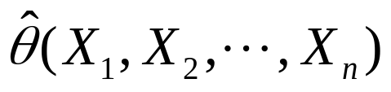
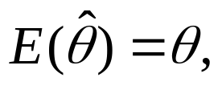

1. 无偏性
估计量是随机变量，对于不同的样本值会得到不同的估计值 。如果希望估计值在未知参数真值附近摆动，而它的期望值等于未知参数的真值。这就引出无偏性这个评选标准 。
定义1 设 是未知参数θ的估计量，若
则称 为θ的无偏估计。

Slide 4
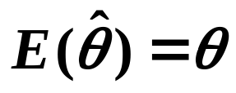


注:
无偏性的实际意义是指没有系统性的偏差 。
它是用数学期望衡量其靠近真值的程度。
在科学技术中称 为以 作为 的
估计的系统误差。则无偏估计即无系统误差。
例如：
用样本均值作为总体均值的估计时，虽无法说明一次估计所产生的偏差，但这种偏差随机地在“0”的周围波动，对同一统计问题大量重复使用不会产生系统偏差 。

Slide 5
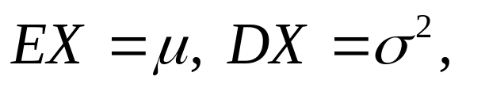
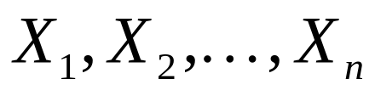
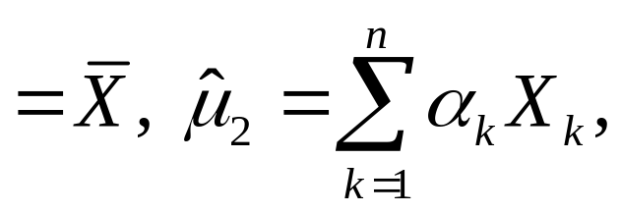
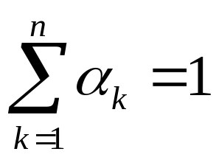


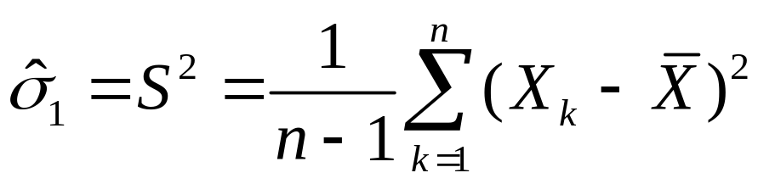
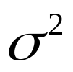
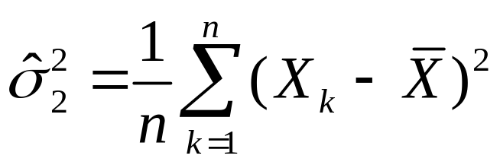
例1 设总体X的期望、方差均存在，且
为X 的样本，求证：
①
其中
均是
的
无偏估计；
②
是
的无偏估计，
而
不是
的无偏估计，

Slide 6
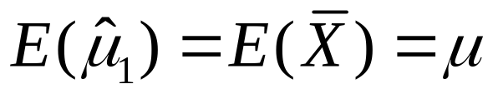
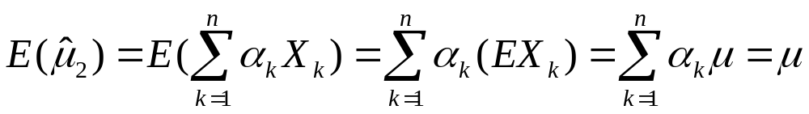
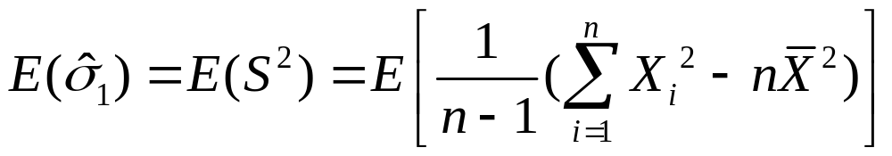
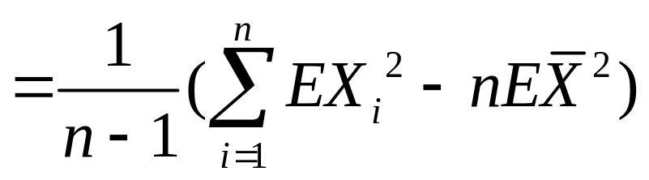
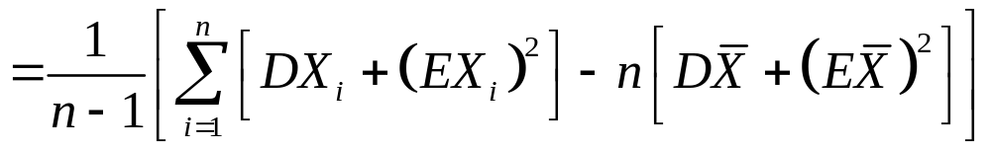
证明：①
②

Slide 7
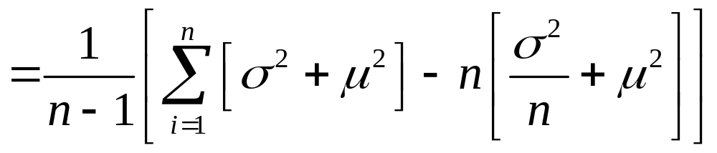
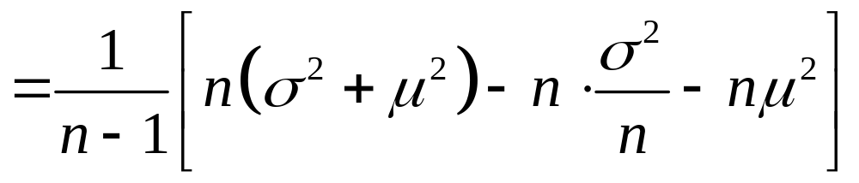
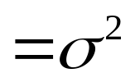
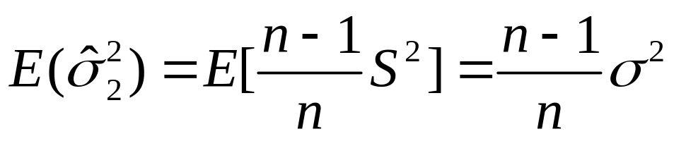
在多个无偏估计量中如何选取最好的呢？

Slide 8



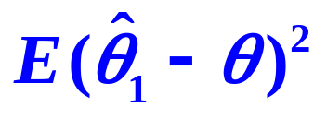
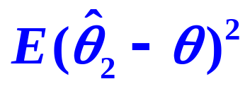
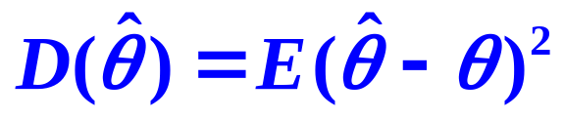

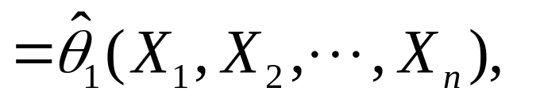

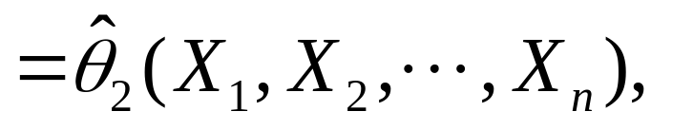
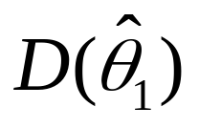
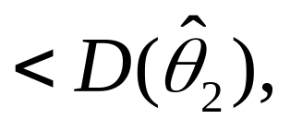


2. 有效性
注意到，一个参数往往有不止一个无偏估计, 若
和
都是参数 的无偏估计量，则可通过比较
和
的大小来决定二者谁更优 。又由于
，这就引出有效性这个评选标准。
定义2 若
都是θ的无偏估计量，若
则称 比
更有效。

Slide 9
注:
有效性指的是在同是 的无偏估计量的前提下,
希望估计值与真值的偏离程度越小越好。一般
称方差愈小的估计量愈有效。
例2 课本P160 例7
3. 一致性（相合性）
课本P161

